Slide 1
Metode
Pengumpulan data observasi & wawancara

Slide 2

Sumber & jenis data

Slide 3
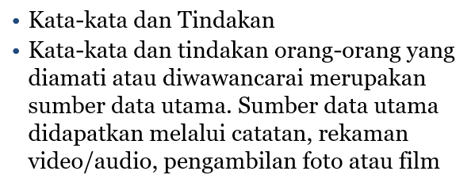
Sumber & jenis data primer

Slide 4
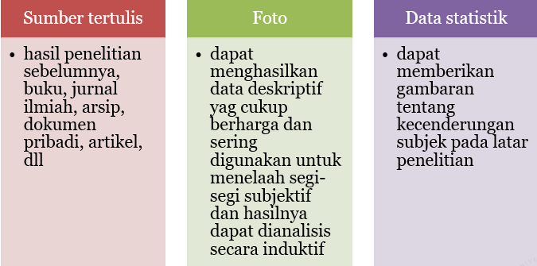
Sumber & jenis data sekunder

Slide 5
Teknik pengumpulan data :
Observasi

Slide 6
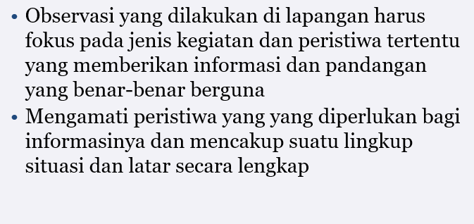
Fokus observasi

Slide 7
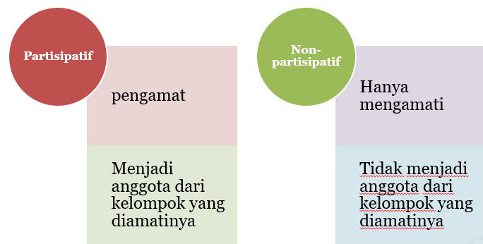
Jenis jenis observasi

Slide 8
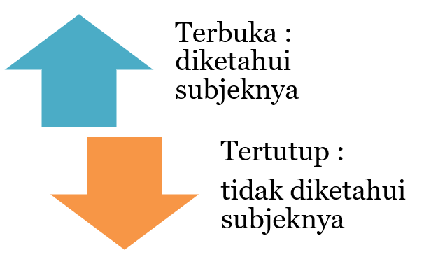
Observasi & latar belakang

Slide 9
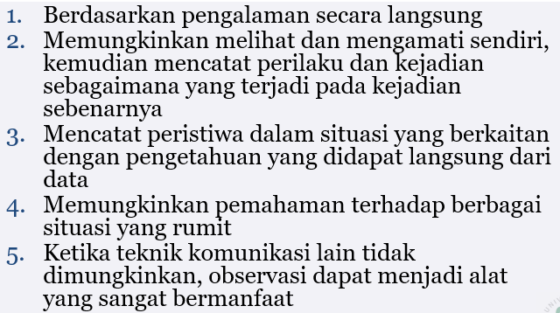
Pemanfaatan observasi

Slide 10
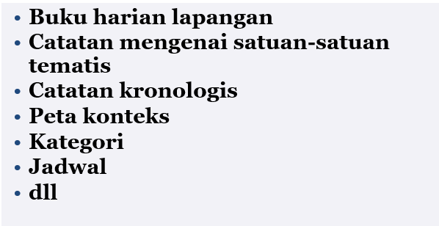
Observasi & pencatatan data

Slide 11
Teknik pengumpulan data : wawancara

Slide 12
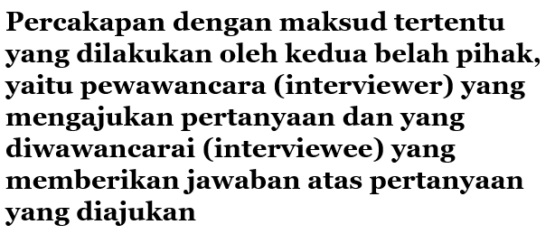
wawancara

Slide 13
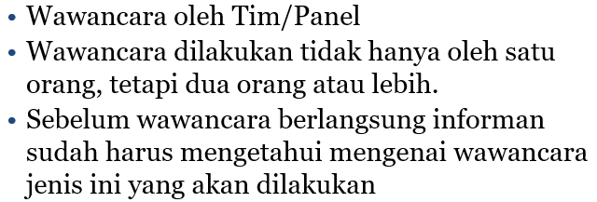
Jenis jenis wawancara

Slide 14
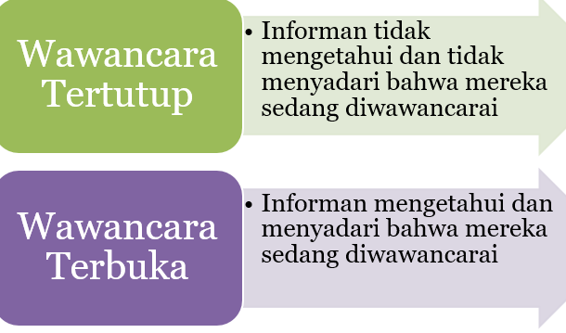

Slide 15
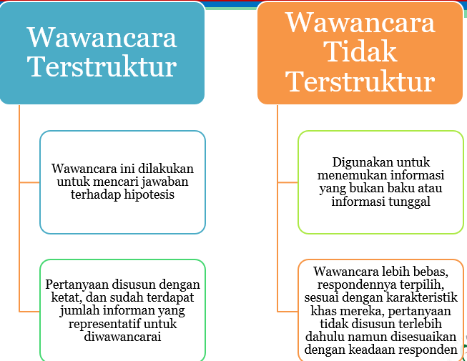

Slide 16
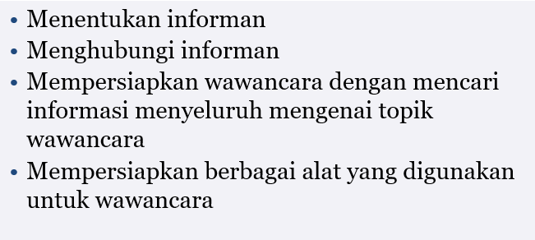
perencanaan wawancara

Slide 17
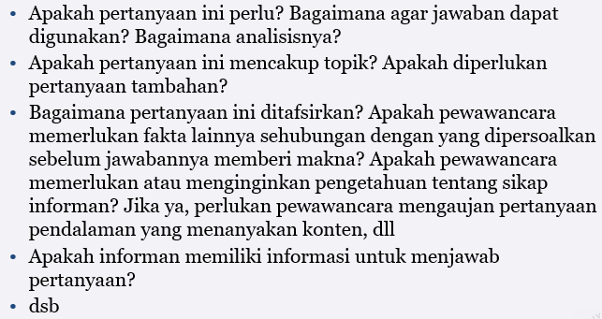
Pertimbangan dalam merumuskan wawancara

Slide 18
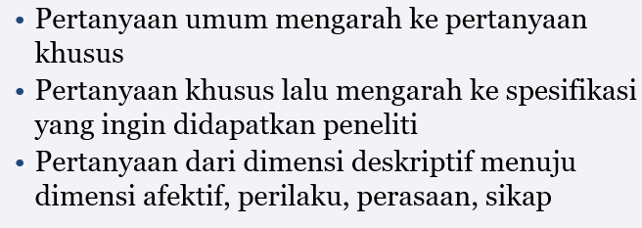
Urutan pertanyaan

Slide 19
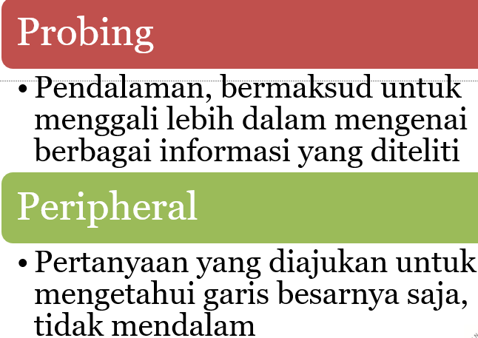
ketrampilan wawancara

Slide 20
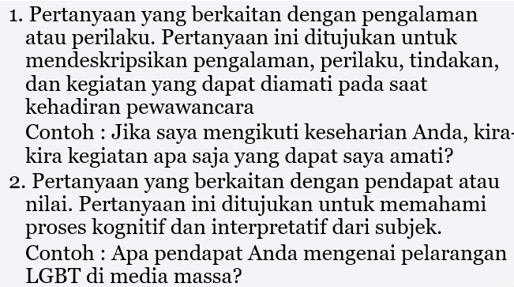
Bentuk bentuk pertanyaan

Slide 21
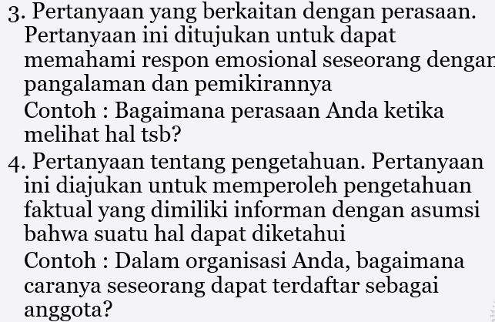
Bentuk bentuk pertanyaan

Slide 22
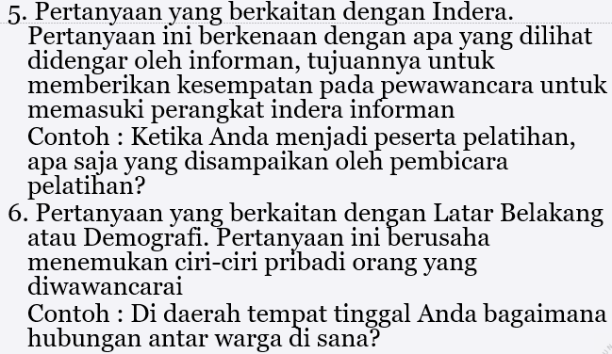
Bentuk bentuk pertanyaan

